Slide 1

CHÀO MỪNG QUÝ THẦY CÔ ĐẾN VỚI TIẾT
TOÁN LỚP 1A4

Slide 2

Khởi động

Slide 3


TOÁN
Bài : ÔN TẬP CÁC SỐ TRONG PHẠM VI 10 – TIẾT 1

Slide 4
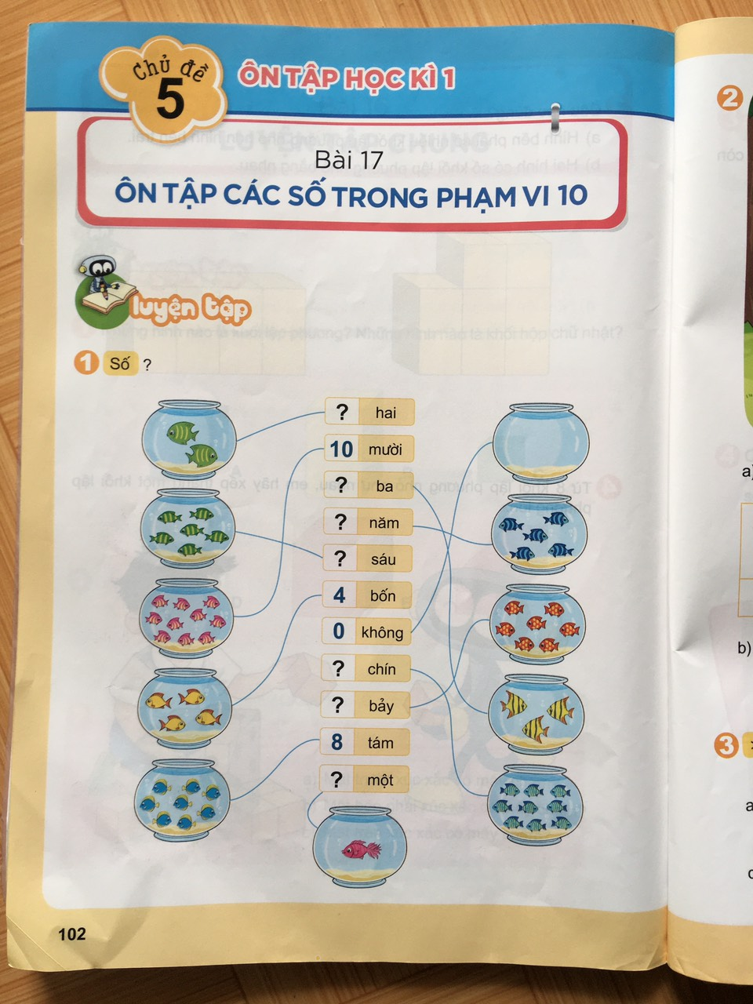
2
3
5
6
9
7
1

Slide 5
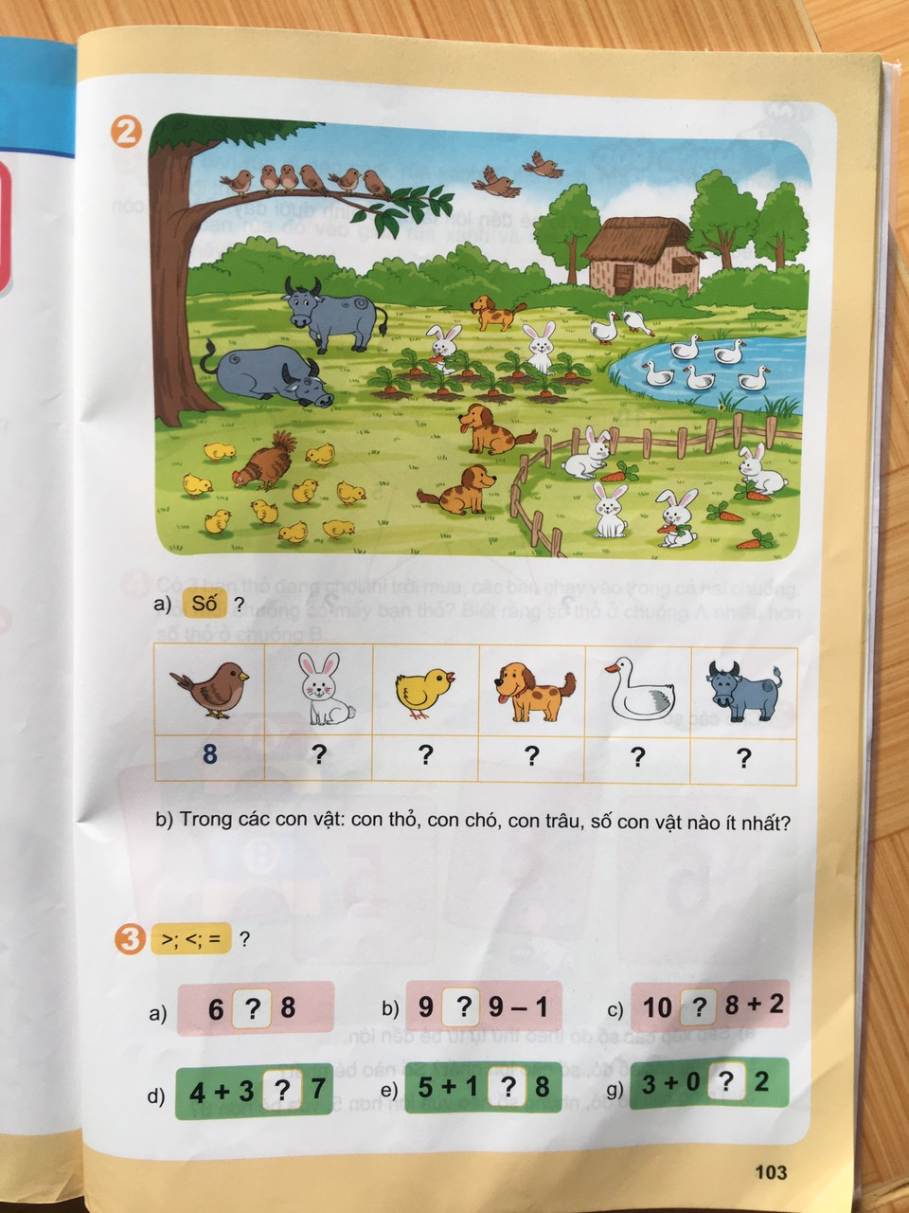
6
9
3
7
2
2

Slide 6

<
>
=
<
>
=

Slide 7
Củng cố - Dặn dò

Slide 8
Khởi động

Slide 9
TOÁN
Bài : ÔN TẬP CÁC SỐ TRONG PHẠM VI 10 – TIẾT 2

Slide 10
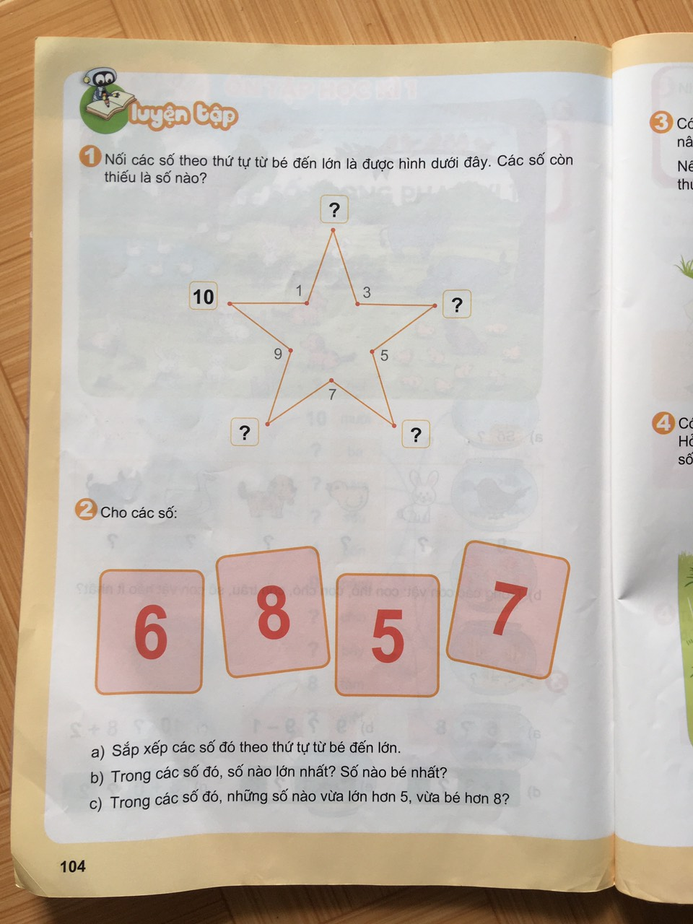
2
4
8
6

Slide 11
a) Sắp xếp các số đó theo thứ tự từ bé đến lớn.
5
6
7
8
b) Trong các số đó, số nào lớn nhất? Số nào bé nhất?
8
5
c) Trong các số đó số nào vừa lớn hơn 5, vừa bé hơn 8?
6
7

Slide 12
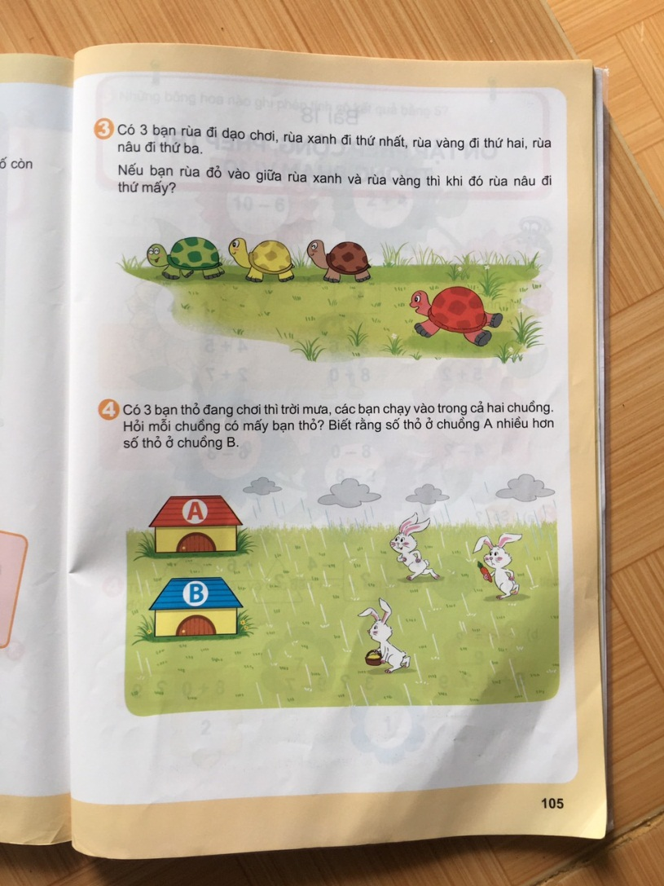


Slide 14
Củng cố - Dặn dò

